Slide 1
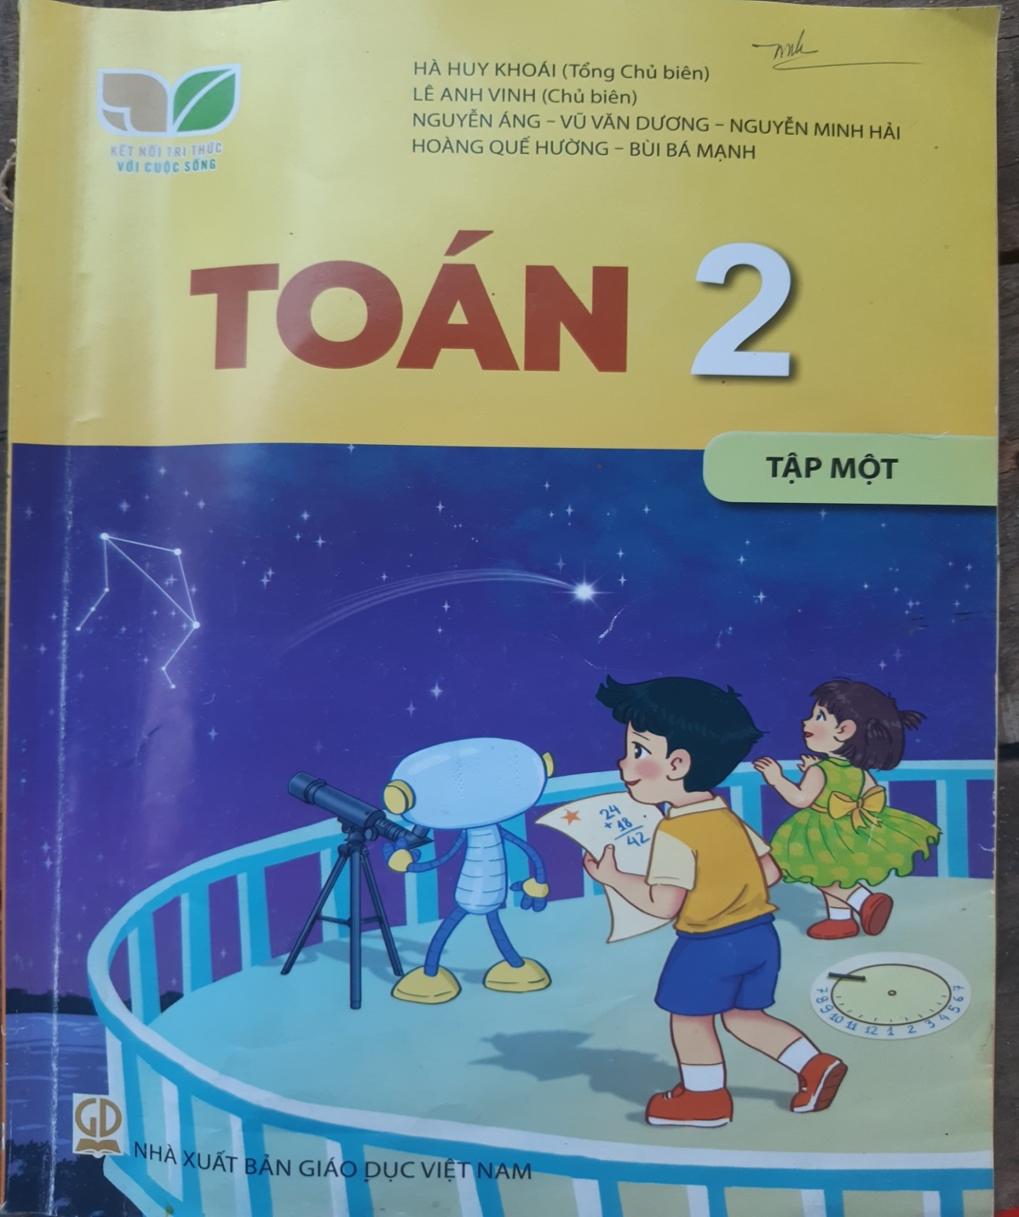
TRƯỜNG TIỂU HỌC NAM HƯNG
BÀI 11
PHÉP TRỪ (QUA 10) TRONG PHẠM VI 20
LUYỆN TẬP/ TRANG 44
Giáo viên:PHẠM THỊ LAN
Dạy lớp: 2B

Slide 2








Slide 3



Slide 4


CHẶNG 4
CHẶNG 3
CHẶNG 2
VƯỢT CHƯỚNG NGẠI VẬT
CHẶNG 1

Slide 5





CHẶNG 1
Câu hỏi: 12 - 5 = ?
6
7
8
9

Slide 6
CHẶNG 2
Câu hỏi: 15 = 10 + ....
5
7
6
8

Slide 7
CHẶNG 3
Câu hỏi: 14 = .... - ....
10 + 6
10 + 5
10 + 7
10 + 4

Slide 8
CHẶNG 4
Câu hỏi: 7 + 8 = ?
16
17
15
18

Slide 9



Slide 11

2
Tính nhẩm
15 – 5 =
10
?
15 – 6=
?
9
15 – 7 =
8
?
15 – 8 =
?
7
15 – 9 =
6
?
15 – 10 =
5
?

Slide 13

3
Số?
– | 14 | 14 | 14 | 14 | 14
 | 5 | 6 | 7 | 8 | 9
 | 9 | ? | ? | ? | ?
8
7
6
5

Slide 15
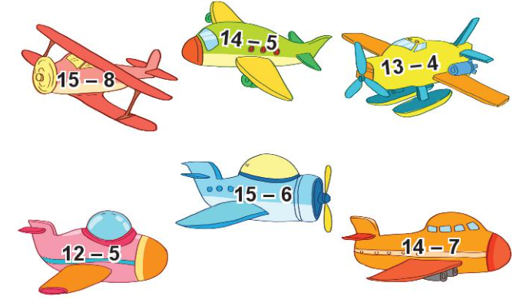
4
Những máy bay nào ghi phép trừ có hiệu bằng 7? Những máy bay nào ghi phép trừ có hiệu bằng 9?
Hiệu bằng 7
Hiệu bằng 9

Slide 16
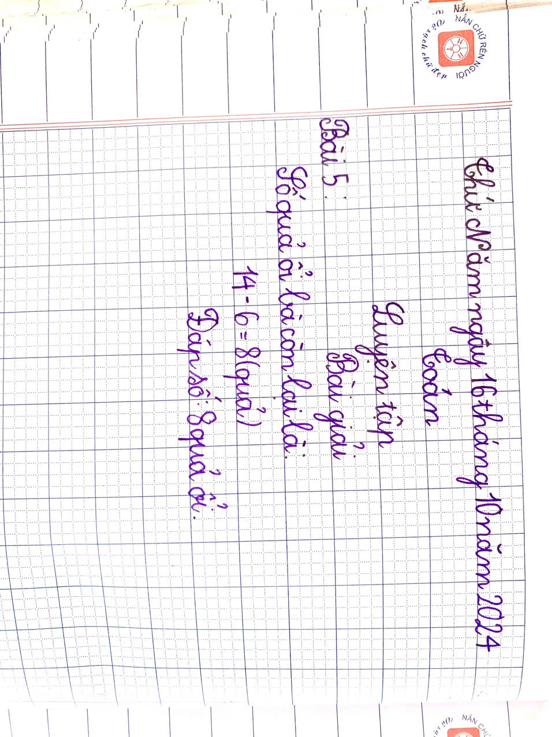

Slide 17




TIẾNG VIỆT 3

